Slide 1

교통안전 청소년
나의 통학로 점검
가장 빠른 길 vs 가장 안전한 길
Notes:
[도입 · 5분] 표지와 질문으로 생각 열기 (대본 참고)
🗣 대본: 청소년은 학교, 학원, 센터를 오가며 혼자 다니는 시간이 많아요. 오늘은 내가 다니는 길을 점검하고 더 안전한 길을 찾아봐요.

Slide 2

교통안전 청소년
Q.
학원 가는 지름길, 정말 안전할까요?
Notes:
[도입 · 5분] 표지와 질문으로 생각 열기 (대본 참고)
🗣 대본: 학원 가는 지름길이 있다면 늘 그 길로 가나요? 빠른 길이 꼭 안전한 길은 아니에요.
진행 팁: 빠른 길과 안전한 길이 다를 수 있다는 점을 끌어내요.

Slide 3
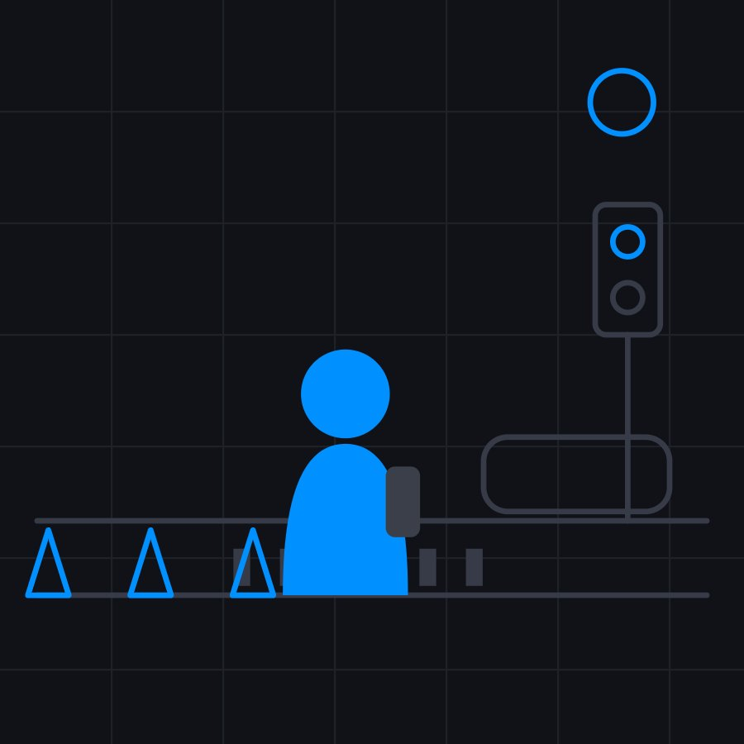
SCENE 01
학원 끝나고
중3 도현이는 밤 10시 학원이 끝나면 공사장 옆 어두운 지름길로 집에 간다. 큰길로 가면 5분 더 걸린다.
도현이에게 어떤 길을 추천할까? 이유는?
Notes:
[도입 · 5분] 표지와 질문으로 생각 열기 (대본 참고)
진행 팁: 모둠별로 1분 동안 이야기하고 2~3명이 발표해요. 정답을 정하기보다 '왜 그렇게 생각했는지' 이유를 말하게 해 주세요.

Slide 4
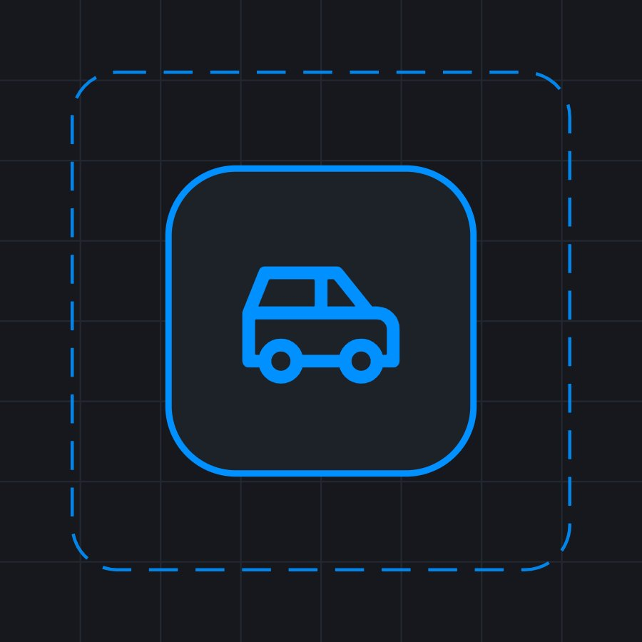
교통안전 청소년
01
우회전 차량
교차로 우회전 차는 보행자를 못 볼 수 있어요
Notes:
[전개 1 – 핵심 내용 · 10분] 우회전 차량 · 골목·주차 차량 · 밤길을 대본과 함께 설명하기
🗣 대본: 교차로에서 우회전하는 차는 보행자를 늦게 볼 수 있어요. 법이 바뀌어 운전자가 멈춰야 하지만, 나도 차를 확인하고 건너요.
진행 팁: 2022.7 도로교통법 개정: 운전자는 횡단보도에 보행자가 있으면 우회전 전 일시정지해야 해요. 그래도 보행자는 차를 확인해요.

Slide 5
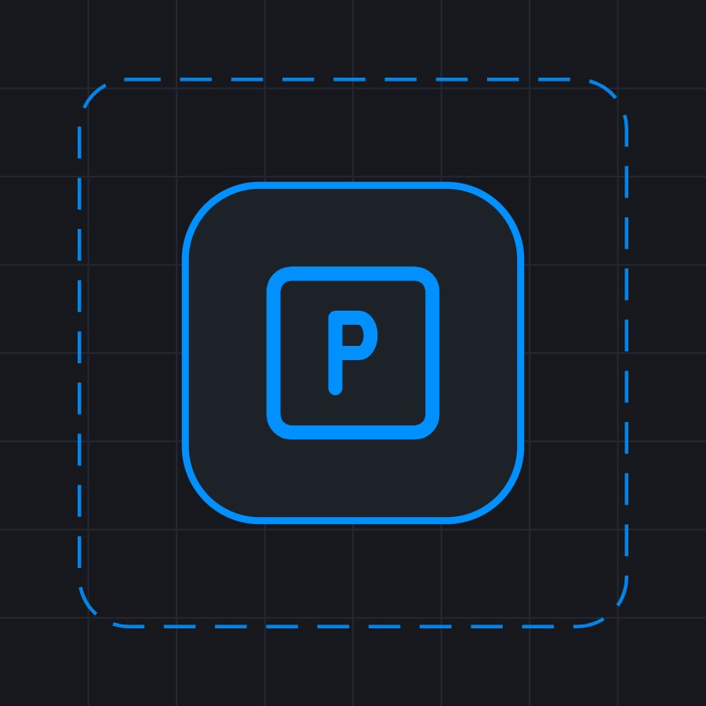
교통안전 청소년
02
골목·주차 차량
주차된 차 사이에서 갑자기 나오지 않기
Notes:
[전개 1 – 핵심 내용 · 10분] 우회전 차량 · 골목·주차 차량 · 밤길을 대본과 함께 설명하기
🗣 대본: 골목에서 주차된 차 사이로 갑자기 나오면 운전자가 나를 볼 수 없어요. 멈춰서 양쪽을 확인해요.

Slide 6

교통안전 청소년
03
밤길
밝고 사람 많은 길, 이어폰은 한쪽만
Notes:
[전개 1 – 핵심 내용 · 10분] 우회전 차량 · 골목·주차 차량 · 밤길을 대본과 함께 설명하기
🗣 대본: 밤에는 조금 돌아가더라도 밝고 사람이 많은 길로 다녀요. 이어폰은 한쪽만 끼거나 빼요.

Slide 7
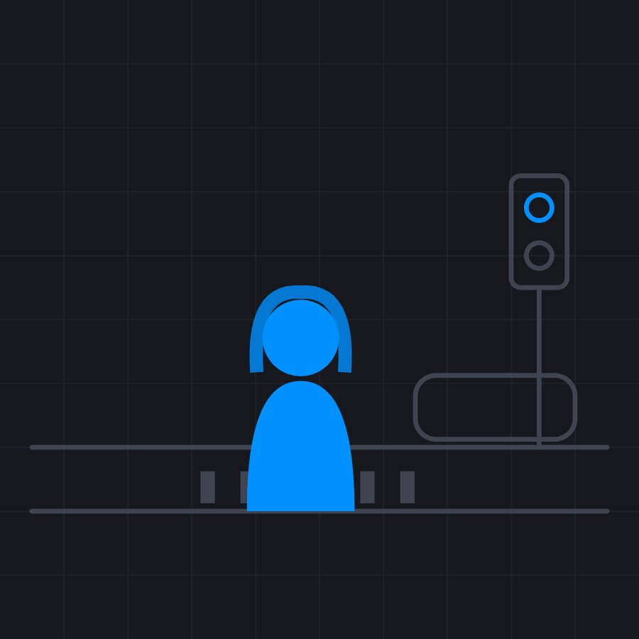
SCENE 02
우회전 차
고1 나은이는 초록불에 횡단보도를 건너다 우회전 차가 멈추지 않고 다가오는 것을 봤다.
나은이가 할 수 있는 행동은? 운전자는 무엇을 지켰어야 할까?
Notes:
[전개 2 – O X 퀴즈 · 8분] O X로 답하고 해설로 이유 나누기
진행 팁: 모둠별로 1분 동안 이야기하고 2~3명이 발표해요. 정답을 정하기보다 '왜 그렇게 생각했는지' 이유를 말하게 해 주세요.

Slide 8
O X 체크 1 / 4
가장 빠른 길이 가장 안전한 길이에요.
O
맞다
X
아니다
Notes:
정답은 X예요. 아이들이 팔로 O 또는 X를 만들어 답하게 해요. 다음 장에 정답과 해설이 나와요.
[전개 2 – O X 퀴즈 · 8분] O X로 답하고 해설로 이유 나누기

Slide 9
O X 체크 1 / 4
가장 빠른 길이 가장 안전한 길이에요.
O
맞다
X
아니다
X · 빠른 길이 위험할 수 있어요.
지름길은 골목, 공사장, 어두운 길일 때가 많아요. 시간이 조금 더 걸려도 밝고 넓은 길이 안전해요.
Notes:
정답: X — 빠른 길이 위험할 수 있어요.
해설: 지름길은 골목, 공사장, 어두운 길일 때가 많아요. 시간이 조금 더 걸려도 밝고 넓은 길이 안전해요.

Slide 10
O X 체크 2 / 4
우회전 차량은 보행자가 있으면 일시정지해야 해요.
O
맞다
X
아니다
Notes:
정답은 O예요. 아이들이 팔로 O 또는 X를 만들어 답하게 해요. 다음 장에 정답과 해설이 나와요.

Slide 11
O X 체크 2 / 4
우회전 차량은 보행자가 있으면 일시정지해야 해요.
O
맞다
X
아니다
O · 2022년 법이 바뀌었어요.
2022년 7월부터 운전자는 횡단보도에 보행자가 있으면 우회전 전에 멈춰야 해요. 하지만 보행자도 차가 멈췄는지 꼭 확인해요.
Notes:
정답: O — 2022년 법이 바뀌었어요.
해설: 2022년 7월부터 운전자는 횡단보도에 보행자가 있으면 우회전 전에 멈춰야 해요. 하지만 보행자도 차가 멈췄는지 꼭 확인해요.

Slide 12
O X 체크 3 / 4
주차된 차 사이에서 뛰어나와 길을 건너도 괜찮아요.
O
맞다
X
아니다
Notes:
정답은 X예요. 아이들이 팔로 O 또는 X를 만들어 답하게 해요. 다음 장에 정답과 해설이 나와요.

Slide 13
O X 체크 3 / 4
주차된 차 사이에서 뛰어나와 길을 건너도 괜찮아요.
O
맞다
X
아니다
X · 운전자가 나를 못 봐요.
주차된 차에 가려 운전자는 내가 나오는 것을 볼 수 없어요. 횡단보도를 이용하고, 없으면 멈춰서 양쪽을 확인해요.
Notes:
정답: X — 운전자가 나를 못 봐요.
해설: 주차된 차에 가려 운전자는 내가 나오는 것을 볼 수 없어요. 횡단보도를 이용하고, 없으면 멈춰서 양쪽을 확인해요.

Slide 14
O X 체크 4 / 4
밤에는 밝고 사람이 많은 길로 다니는 게 안전해요.
O
맞다
X
아니다
Notes:
정답은 O예요. 아이들이 팔로 O 또는 X를 만들어 답하게 해요. 다음 장에 정답과 해설이 나와요.

Slide 15
O X 체크 4 / 4
밤에는 밝고 사람이 많은 길로 다니는 게 안전해요.
O
맞다
X
아니다
O · 교통·범죄 모두 예방해요.
밝은 길은 운전자가 나를 잘 보고, 범죄 위험도 줄여 줘요. 조금 돌아가더라도 밝은 길을 골라요.
Notes:
정답: O — 교통·범죄 모두 예방해요.
해설: 밝은 길은 운전자가 나를 잘 보고, 범죄 위험도 줄여 줘요. 조금 돌아가더라도 밝은 길을 골라요.

Slide 16
LAW · 법
알아 두면 힘이 되는 법
전동킥보드는 원동기 면허 이상이 있어야 하고, 안전모를 쓰고 혼자만 타야 해요(2021년 5월부터).
1
자전거를 탈 때도 안전모를 써야 해요.
2
횡단보도에서는 자전거에서 내려서 끌고 건너요.
3
근거: 도로교통법
Notes:
[전개 2 – O X 퀴즈 · 8분] O X로 답하고 해설로 이유 나누기
진행 팁: 법은 겁주려는 게 아니라 '나와 친구를 지켜 주는 장치'라고 설명해 주세요. 어려운 말은 쉬운 말로 바꿔 읽어요.

Slide 17

교통안전 청소년
ACTIVITY · 활동
안전 통학 지도
동네 지도에 위험 구간 표시, 대안 경로 그리기
Notes:
[활동 – 안전 통학 지도 · 12분] 동네 지도에 위험 구간 표시, 대안 경로 그리기 (상황 장면 활용)
🗣 대본: 내가 매일 다니는 길을 지도에 그려 볼 거예요. 위험한 곳과 도움받을 수 있는 곳을 표시하면 나만의 안전 지도가 돼요.
진행 팁: 동네 지도에 내 통학·학원 경로를 그리고 위험 구간(빨강 스티커)과 안전 장소(초록 스티커: 지구대·편의점)를 표시해요. 위험 구간을 피하는 대안 경로도 그려요.

Slide 18
HELP · 도움
도움이 필요하면 여기로
112
119
경찰 · 범죄 · 아동학대 신고
불 · 다쳤을 때 · 응급
사고가 나면 차도에서 벗어나 안전한 곳에서 어른과 함께 신고해요.
Notes:
[정리 · 5분] 오늘의 약속 정리하고 활동지 나눠 주기
진행 팁: 번호를 다 같이 소리 내어 읽어요. 센터 전화번호와 보호자 번호도 함께 확인해 주세요.

Slide 19
오늘의 핵심
01
02
03
우회전
골목
밝은길
Notes:
[정리 · 5분] 오늘의 약속 정리하고 활동지 나눠 주기

Slide 20
📚 알아 두면 좋아요 (선생님용)
2022.7.12 도로교통법 개정: 우회전 시 횡단보도에 보행자가 통행하거나 통행하려 할 때 일시정지 의무.
2023.1.22부터 우회전 신호등이 있는 곳에서는 신호에 따라 우회전해요.
어린이보호구역(스쿨존)은 13세 미만 보호 구역이에요. 청소년은 보호구역 밖 통학로가 더 위험할 수 있어요.
Q. 학생들이 '그래도 빨리 가야 해요'라고 하면요?
A. 출발 시간을 5분 앞당기는 것처럼 현실적인 대안을 함께 찾아요.
Q. 통학로 개선을 요청할 수 있나요?
A. 위험 구간은 지자체·경찰서에 개선을 요청할 수 있어요. 학생들이 의견서를 써 보는 활동으로 이어 가도 좋아요.
Notes:
이 장은 선생님용이에요. 아이들에게 보여 줄 필요는 없어요.

Slide 21
선생님용 준비 메모
준비물
공식 자료
TV 또는 빔프로젝터
활동지(인원수만큼)
동네 지도 출력물
스티커
도로교통공단 이러닝센터 – 어린이 교통안전 교육 콘텐츠 (누리집)
안전 주의 학생의 무면허·PM 이용 경험을 공개적으로 지적하지 마세요. 사고 영상은 자극적이지 않은 공식 기관 자료만 써요. 사고가 나면 119·112예요.
Notes:
이 장은 선생님용이에요. 아이들에게 보여 줄 필요는 없어요.
만든 사람 jeonghwan0415 · 자료는 CC BY-NC-SA 4.0(출처 표시·비영리·같은 조건)으로 자유롭게 고쳐 쓰고 나눌 수 있어요. 영상 저작권은 각 기관에 있어요(링크·퍼가기로만 사용).

